Slide 1
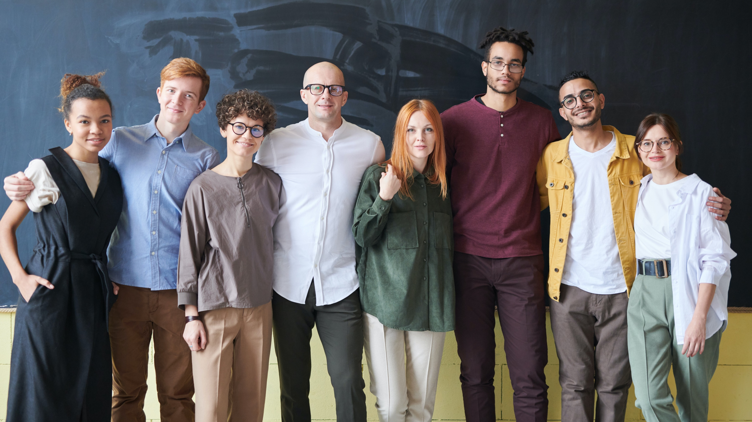

WE ARE INDEPENDENT
PROFESSIONALS

Slide 2

ZELFSTANDIGE PROFESSIONALS
(zgn. “freelancers”)
Zij scheppen waarde, in groeiende aantallen
Zij worden verwacht meer en beter te presteren
MAAR
Zijn uitgesloten van bedrijfsondersteuning
Hebben minder leermogelijkheden
Vinden netwerken moeilijk

Slide 3


Vind jij dit aanvaardbaar?
... Wij ook niet, daarom is er:
Digitaal Ecosysteem van en voor Zelfstandige Professionals

Slide 4

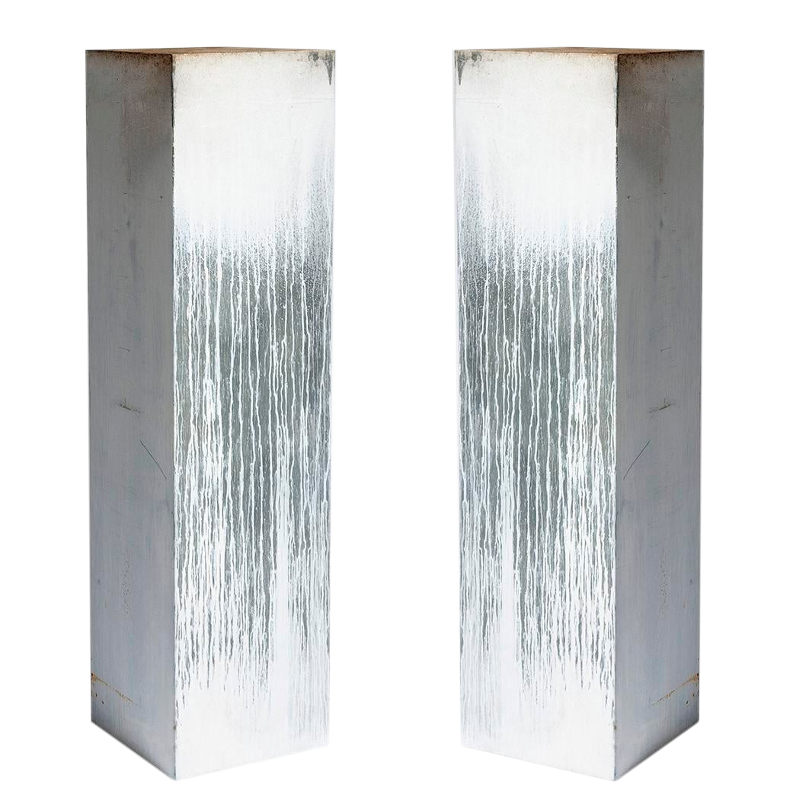
DRIE PIJLERS IN DE DIENSTVERLENING
Peer-to-Peer Development, ontwikkeling
Peer-to-Peer Caring, elkaar bijstaan
Peer-to-Peer Business, opdrachten

Slide 5


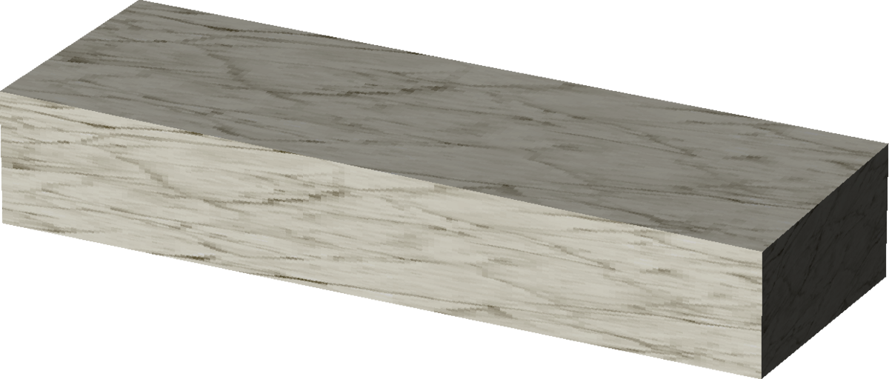
ONZE WAARDEN (FUNDAMENTEN)
Elkaar Helpen > Empathie > Vertrouwen
Groeien > Delen > Impact
Wil om duurzame waarde te scheppen

Slide 6


FINANCIËLE DEKKING
Delen van lidmaatschapsgelden
Delen van opbrengsten van evenementen
Commissies voor aanbrengen van jobs

Slide 7


GOLD (48€ / maand)
Een maand proefperiode gratis
MAKE BETOOBE
YOUR HOME
Ontworpen voor zelfstandige professionals die de volledige kracht van een ‘peer’ expert netwerk willen ervaren om hun activiteiten te doen groeien.
◆ Informatie delen  Advies van experts krijgen  Opleidingen boeken
◆ Deelnemen aan peer-to-peer webinars  Bedrijfsprofielen
◆ Zakelijke opportuniteiten  Teamdiscussies  Voordelen voor leden
◆ Lid worden van praktijkgemeenschappen  Online samenwerken

Slide 8

PLATINUM (96€ / maand)
Een maand gratis proefperiode
MAKE BETOOBE
YOUR OTHER
BUSINESS
Ontworpen voor zelfstandige professionals die een deskundig
peer-netwerk willen gebruiken om
hun activiteiten te doen groeien en
extra inkomsten te genereren,
door bij te dragen aan het
succes van hun collega's.
Activiteiten die geld opbrengen:
◆ betaalde webinars geven
◆ nieuwe leden aanbrengen en
hen bijstaan  business opportuniteiten voor andere
leden vinden
◆ live evenementen opzetten
◆ “communities” bouwen
4 actieve
leden aanbrengen
of 1 webinar van 1 uur
per maand en u krijgt uw
maandelijks bijdrage terugbetaald! Maar er is meer …

Slide 9

Enkele scenario’s om inkomen
te halen uit business opportuniteiten op betoobe.
Lina brengt 5 leden aan en helpt hen om
hetzelfde te doen met betalende events
Marc vindt elke maand een opdracht van
3 maanden voor 1 ander lid
Ellen beheert een “community” van 500 leden, opgebouwd met (in)direct aangebrachte leden
Kevin houdt wekelijks webinars voor 10 groepen
van 10 deelnemers
Monika heeft meerdere “communities” opgebouwd en beheert nu (in)direct een groep van 3000 leden
600€ / maand
1.800€ / maand
5.400€ / maand
9.000€ / maand
20.000€ / maand

Slide 10


Doe mee aan een van onze gratis webinars
of bezoek ons online
betoo.be

